Slide 1
Séquence 4 : la raison et le réel
Vérité et démonstration

Slide 2
A. « Dire la vérité »
Analyse de la notion à partir d’expressions courantes, définition et problématisation

Slide 3
La vérité sort de la bouche des enfants
Toute vérité n'est pas bonne à dire
Dire toute la vérité, rien que la vérité
Un film-vérité, un document-vérité
La vérité finit toujours par se savoir
Ne pas voir la vérité en face

Slide 4
Article 35 du Code de déontologie médicale
Le médecin doit à la personne qu'il examine, qu'il soigne ou qu'il conseille, une information loyale, claire et appropriée sur son état, les investigations et les soins qu'il lui propose. Tout au long de la maladie, il tient compte de la personnalité du patient dans ses explications et veille à leur compréhension.
Toutefois, lorsqu’une personne demande à être tenue dans l’ignorance d’un diagnostic ou d’un pronostic, sa volonté doit être respectée, sauf si des tiers sont exposés à un risque de contamination.
Un pronostic fatal ne doit être révélé qu'avec circonspection, mais les proches doivent en être prévenus.

Slide 5
Les différents sens du mot « vérité »
Vérité
Caractère de ce qui est conforme à la réalité
Véridicité ou fait de dire la vérité (sincérité/honnêteté)
Synonyme de réalité (« voir la vérité en face »)
*
Dans tous les cas, la vérité est une norme ou une valeur en fonction de laquelle on peut identifier…
L’erreur et le faux
Le mensonge
Le vraisemblable et l’illusion

Slide 6
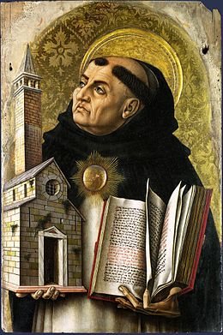
* Définit° de St Thomas d’Aquin : « la vérité est la correspondance entre l’intellect et la réalité »
Intellect, intelligence = capacité de manier des symboles (linguistiques ou picturaux) de manière à produire un sens
La réalité ou le réel :
Ce qui existe indépendamment du sujet (de ses désirs, idées, perceptions…)
L’ensemble des faits et des ‘objets’

Slide 7
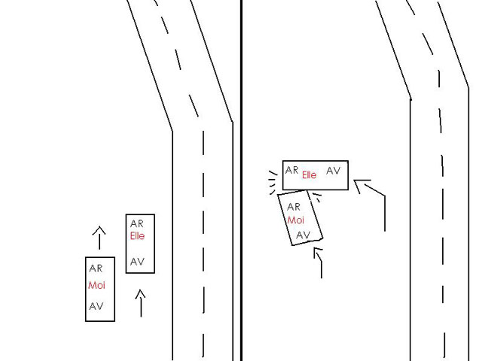
Exemple :
« Nous avancions parallèlement.
Puis elle a braqué sur sa gauche et moi j'ai continué tout droit en marche avant. Elle ne m’a pas vu car j’étais dans son angle mort.
J'ai freiné très fort (je roulais à peine à 40Km/H) mais c'était malheureusement trop tard, je l'ai percutée sur l'aile gauche. »
production intellectuelle | réalité
représentation shématique | Le fait de l’accident
texte | Le fait de l’accident
→ Il y a donc « vérité » SI les productions de l’intellect REPRESENTENT la réalité
→ la vérité est un fait de langage (logos)

Slide 8
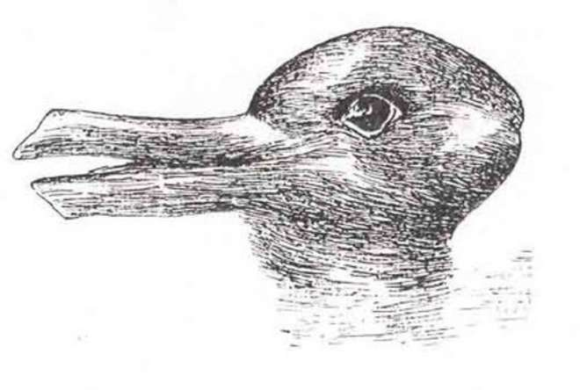
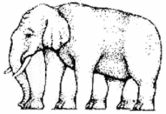
Quelques exemples d’illusions perceptives :
http://ophtasurf.free.fr/illusions.htm
Canard ou lapin ?
5 pattes
Jeune fille ou vieille sorcière ?
4 pattes
4 pattes
Combien de pattes pour cet éléphant ?

Slide 9
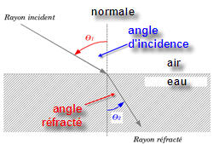
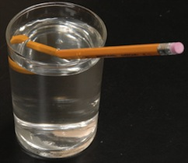
Même si on en connaît les causes, l’illusion demeure…

Slide 10
Problématisation
La vérité existe-t-elle et est-elle connaissable ?
Et à supposer qu’elle existe…
À quoi bon chercher à la connaître ?
Comment peut-on parvenir à la connaissance de la vérité ?

Slide 11
B. La vérité existe-t-elle et est-elle connaissable ?
Relativisme et scepticisme

Slide 12
1) Le relativisme
a. Présentation de la doctrine relativiste : LA vérité n’existe pas
Protagoras : « l’homme est la mesure de toutes choses »
- Le relativisme culturel : « à chacun ses pratiques »
- Le relativisme moral : « à chacun ses valeurs »
- Le relativisme esthétique : « à chacun ses goûts »
b. Critique du relativisme : deux objections

Slide 13
1ère objection : la confusion entre vérité et opinion
OPINION
VERITE SCIENTIFIQUE
Idées personnelles
Particulières/subjectives
Connaissances prouvées
Universelles/objectives
Acquises par ouï-dire
(absence de rigueur, mode d’acquisition purement contingent)
Produites de manière rigoureuse et nécessaire
(règles logiques/vérification expérimentale)
Croire
Savoir

Slide 14
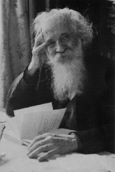
Pour illustrer et approfondir cette distinction entre opinion et savoir de type scientifique
Analyse du texte de Bachelard :
La Formation de l’esprit scientifique, chap. 1
« l’opinion ne pense pas »

Slide 15
« La science, dans son besoin d’achèvement comme dans son principe, s’oppose absolument à l’opinion. S’il lui arrive, sur un point particulier, de légitimer l’opinion, c’est pour d’autres raisons que celles qui fondent l’opinion ; de sorte que l’opinion a, en droit, toujours tort. L’opinion pense mal ; elle ne pense pas : elle traduit des besoins en connaissances. En désignant les objets par leur utilité, elle s’interdit de les connaître. On ne peut rien fonder sur l’opinion : il faut d’abord la détruire. Elle est le premier obstacle à surmonter.
Avant tout, il faut savoir poser des problèmes. Et quoi qu’on dise, dans la vie scientifique, les problèmes ne se posent pas d’eux-mêmes. C’est précisément ce sens du problème qui donne la marque du véritable esprit scientifique. Pour un esprit scientifique, toute connaissance est une réponse à une question. S’il n’y a pas eu de question, il ne peut y avoir connaissance scientifique. Rien ne va de soi. Rien n’est donné. Tout est construit. »

Slide 16
Qu’est-ce qu’un obstacle épistémologique ?
« c’est dans l’acte même de connaître, intimement, qu’apparaissent, par une sorte de nécessité fonctionnelle, des lenteurs et des troubles. C’est là que nous montrerons des causes de stagnation et même de régression, c’est là que nous décèlerons des causes d’inertie que nous appellerons des obstacles épistémologiques. » (La Formation de l’esprit scientifique, chap. 1)

Slide 17
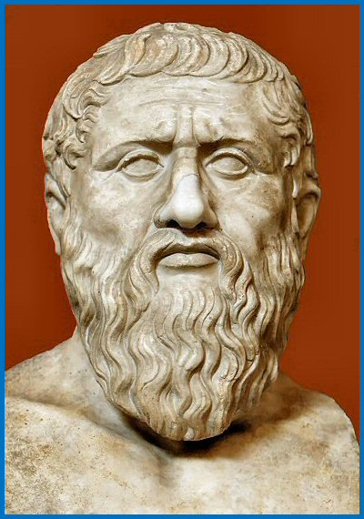
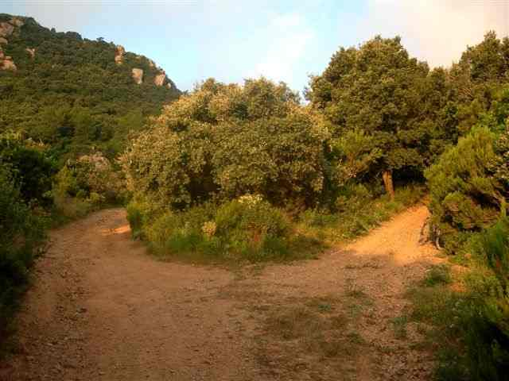
Platon dans le Ménon (97e-98a)
Il est vrai que la route de droite mène à Larissa
Vous pensez que c’est vrai
sans bonnes raisons
avec de bonnes raisons
« Opinion droite » ou vraie : croyance vraie sans justification correcte
Connaissance ou savoir : idée vraie justifiée par des raisons solides
Notes:
17

Slide 18
Les trois ordres de connaissance distingués par Platon
L’opinion | Elle se caractérise par sa mobilité: connaissances incertaines.
L’opinion droite | Intérêt pratique : elle suffit à conduire notre action
 | Faiblesse théorique: comme les autres opinions, connaissance flottante
Le savoir | Ensemble de connaissances rigoureusement liées dans un raisonnement et pouvant être enseignées

Slide 19
Dans quels cas peut-on continuer à dire : « à chacun son opinion » ?
Expression qui n’est légitime que dans certaines conditions, à savoir :
- Si la vérité n’est pas établie
- S’il n’y a aucun critère moral ou juridique qui permette de condamner l’opinion en question
- Si elle n’est pas employée systématiquement pour couper court à toute discussion

Slide 20
2nde objection : le relativisme est auto-réfutant
▪ Le relativisme est lui-même relatif
▪ Le relativisme nie et affirme la vérité à la fois
DONC, un relativiste ne peut pas affirmer la vérité du relativisme !

Slide 21
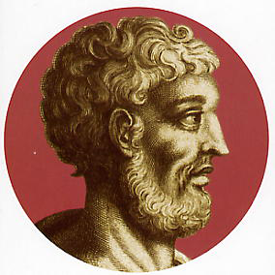
2) Le scepticisme
a. Présentation du scepticisme: la vérité existe mais on ne peut pas l’atteindre
Les cinq arguments :
• L’argument des désaccords
• L’argument de la justification
La régression à l’infini
Le diallèle
L’hypothèse
Sextus Empiricus
(160-210 ap. J.-C.)
• L’argument du relatif

Slide 22
b. Critique du scepticisme : deux objections
1ère objection : le scepticisme est auto-réfutant
2nde objection : le scepticisme est impossible à pratiquer
Objection annexe : il y a des cas où le doute n’est pas raisonnable (le négationnisme, les théories du complot…)

Slide 23
c. Au-delà du scepticisme : le doute cartésien ou le doute comme moyen d’accès à la vérité
Discours de la méthode, 3^{ième} partie :
« Non que j’imitasse pour cela [c’est-à-dire en doutant] les sceptiques, qui ne doutent que pour douter, et affectent d’être toujours irrésolus : car, au contraire, tout mon dessein ne tendait qu’à m’assurer, et à rejeter la terre mouvante et le sable, pour trouver le roc ou l’argile. »

Slide 24
C. À quoi bon chercher la vérité ?
Valeur de la vérité

Slide 25
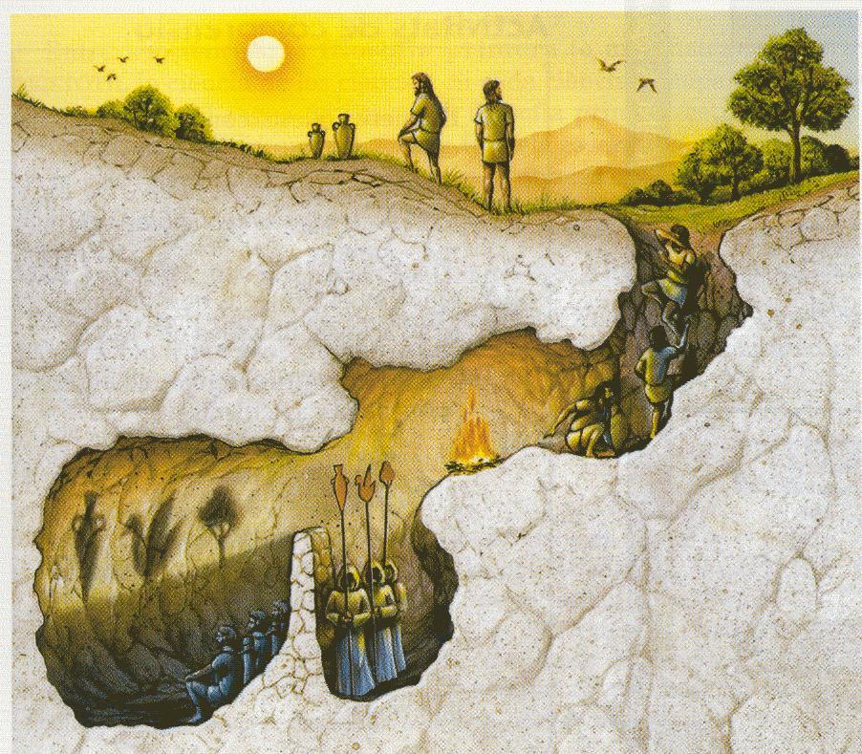
Platon, La République, VII : l’allégorie de la caverne

Slide 26
D. Comment peut-on parvenir à la connaissance de la vérité ?
La démonstration

Slide 27
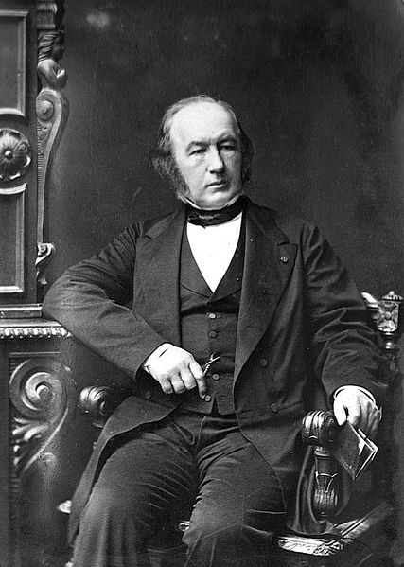
b. Démonstration et expérimentation
Introduction à l’étude de la médecine expérimentale
=> définition de la démarche expérimentale
Qu’est-ce qu’une expérience scientifique ?
Exemple de l’urine de lapin
Claude Bernard (1813-1878)

Slide 28
Les 4 étapes du raisonnement expérimental
Observation d’un « fait polémique »
Formulation d’une hypothèse ou d’une idée
Observation du résultat de l’expérience qui permet d’infirmer ou de confirmer l’hypothèse formulée
Expérimentation
=« contrôle d’une idée par un fait »

Slide 29
c. Inférence, déduction et démonstration
• Inférence => opération de l’esprit par laquelle on conclut d’une idée à une autre
INFERENCE
INDUCTIVE
Lorsque la conclusion n’est que probable ou vraisemblable
DEDUCTIVE
Lorsque la conclusion est logiquement nécessaire: c’est le cas dans une démonstration (ou syllogisme démonstratif)

Slide 30
ARISTOTE, Organon (Premiers Analytiques): définition du syllogisme.
« Le syllogisme est un discours dans lequel, certaines choses étant posées, quelque chose d’autre que ces données en résulte nécessairement par le seul fait de ces données. Par le seul fait de ces données : je veux dire que c’est par elles que la conséquence est obtenue ; à son tour, l’expression c’est par elles que la conséquence est obtenue signifie qu’aucun terme étranger n’est en plus requis pour produire la conséquence nécessaire. »

Slide 31
ARISTOTE, Organon (Seconds analytiques, I, 2):
« Ce que nous appelons ici savoir c’est connaître par le moyen de la démonstration. Par “démonstration” j’entends syllogisme scientifique, et j’appelle “scientifique” un syllogisme dont la possession même constitue pour nous la science - Si donc la connaissance scientifique consiste bien en ce que nous avons posé, il est nécessaire aussi que la science démonstrative parte de prémisses qui soient vraies, premières, immédiates, plus connues que la conclusion, antérieures à elles, et dont elles sont les causes. (…). Les prémisses doivent être vraies (…) premières et indémontrables… »

Slide 32
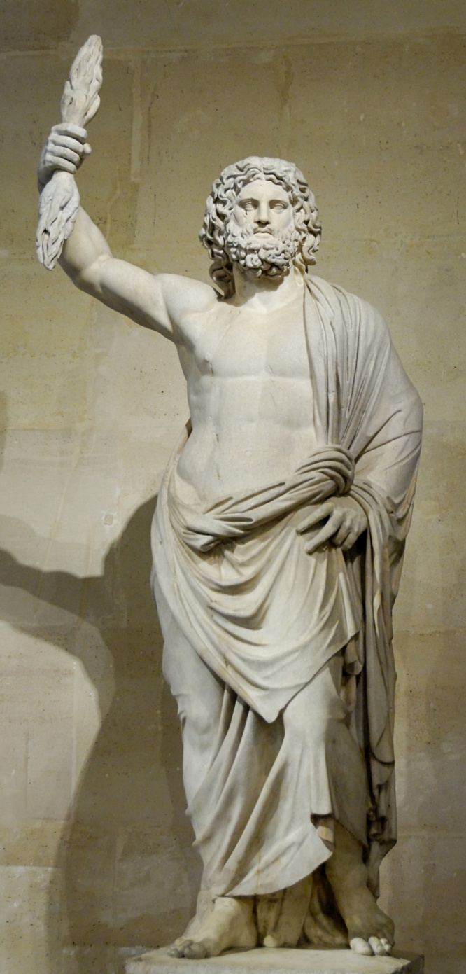
Le système des 4 causes (Aristote)
Cause efficiente
Ce qui produit la chose
=> le sculpteur
Cause formelle
Ce qu’est la chose
=> La statue d’un dieu grec (Zeus)
Cause matérielle
Ce dont la chose est faite
=> le marbre
Cause finale
Le but pour lequel elle a été faite
=>Finalité religieuse
(honorer les dieux)

Slide 33
Distinction déduction/démonstration
Déductions
Leur conclusion est nécessaire
Démonstrations
Leurs prémisses sont vraies et leur conclusion est nécessaire donc leur conclusion est nécessaire et vraie

Slide 34
d. Problèmes posés par ces définitions
1er problème: celui de la « vérité » des principes
2^{ième} problème: celui de la « primauté » des principes
3^{ième} problème: celui de l’« immédiateté » des principes
Limites de la démonstration
- Peut-on tout démontrer ?
- Suffit-il qu’un raisonnement ait une forme démonstrative pour être vrai?

Slide 35
2) Les limites de la démonstration
a. Validité et vérité
Exemple de raisonnement valide mais aboutissant à une conclusion matériellement fausse
(Si) Tout ce qui est rare est cher
Et (si) un cheval bon marché est rare
Alors un cheval bon marché est cher

Slide 36
Ici, la majeure n’est pas universelle mais particulière, ce qui est logiquement incorrect.
Par exemple:
Quelques hommes sont philosophes
Or Socrate est un homme
Donc Socrate est philosophe
Autre exemple:
Quelques élèves de TS sont des garçons
Or Yazid est élève de TS
Donc Yazid est un garçon
Ces raisonnements sont logiquement faux bien que toutes les propositions qui les composent soient matériellement vraies.

Slide 37
b. Le rôle de l’intuition dans la démonstration
Intuitif/discursif
Discours
Intuition
« concept que forme l’intelligence pure et attentive »
Déduction : « tout ce qui se conclut nécessairement d’autres choses connues avec certitude »
Saisie immédiate et attentive d’une évidence
Démonstration :démarche comprenant des étapes successives.
CERTITUDE IMMEDIATE
CERTITUDE MEDIATE

